Slide 1
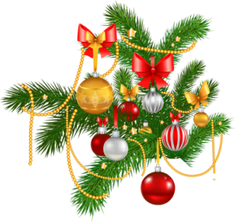
Тема: «В гостях у Новогодней ёлки»
Здравствуйте, ребята!
Сегодня мы совершим путешествие по залам музеев. Вы познакомитесь с картинами художников разных эпох.
Цель: Вызвать интерес и уважение к прошлому русского народа. Развивать интерес к изучению духовной культуры русского народа через обычаи, обряды, праздники и изобразительное искусство.
Задачи: Познакомить детей с творчеством художников, изображающих Новогодний праздник. Развивать художественный вкус и умение находить главное в картине

Slide 2
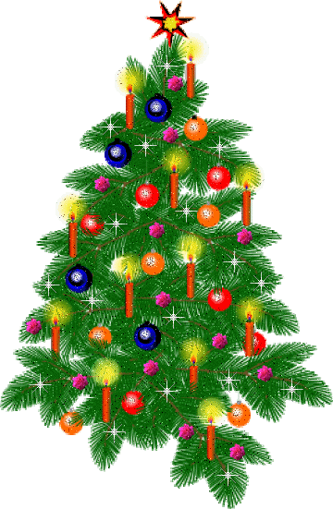
Он приходит в зимний вечер
Зажигать на ёлке свечи
Он заводит хоровод
Это праздник …
Новый год

Slide 3
Самый весёлый, самый долгожданный и самый желанный праздник!
Разве можно представить себе Новый год без пушистой нарядной ёлки? Эта лесная красавица давно стала символом Нового года. В Германии в середине 16 века появилась традиция встречать Рождество с ёлкой, украшенной разноцветными лентами и шарами. Немцы считали ель священным деревом, олицетворением вечной молодости и бессмертия. Обычай устанавливать рождественскую ель в России появился в начале18 века, во времена Петра1.

Slide 4
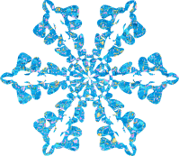
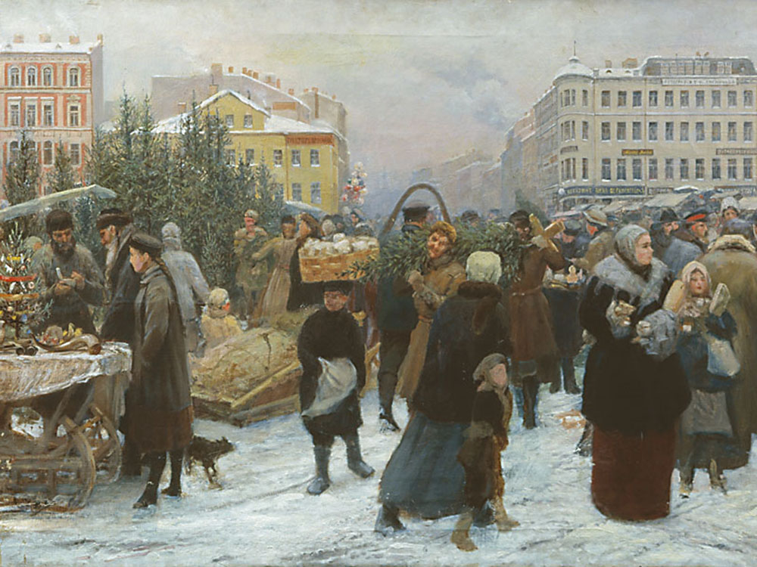
«Ёлочный торг» - Генрих Манизер, начало ХХ века Омский музей

Slide 5
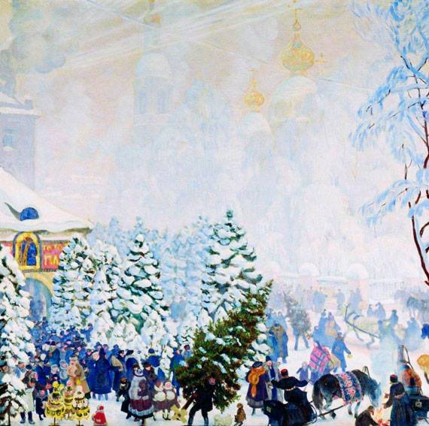
«Ёлочный торг» Б.М.Кустодиев 1918г.

Slide 6
«Празднование Нового года» Владимирский художник Д.А.Холин

Slide 7
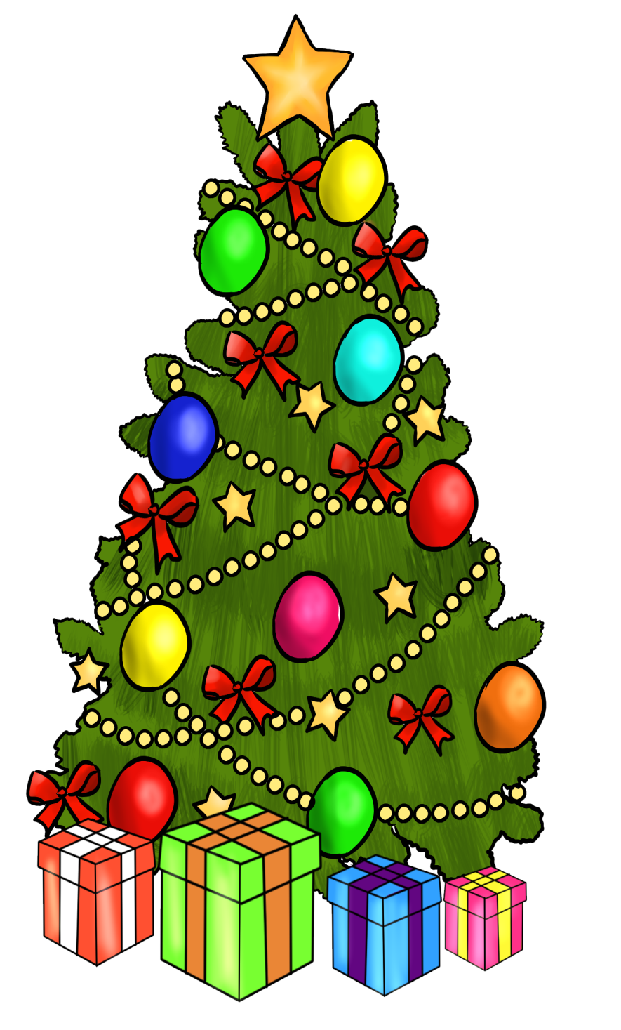
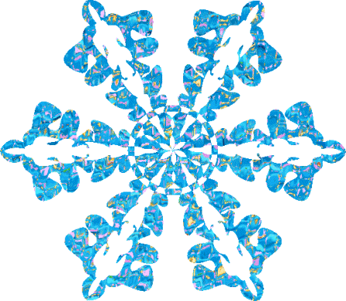
Жива традиция, жива: От поколенья старшего Важны обряды и слова Из прошлого из нашего.

Slide 8
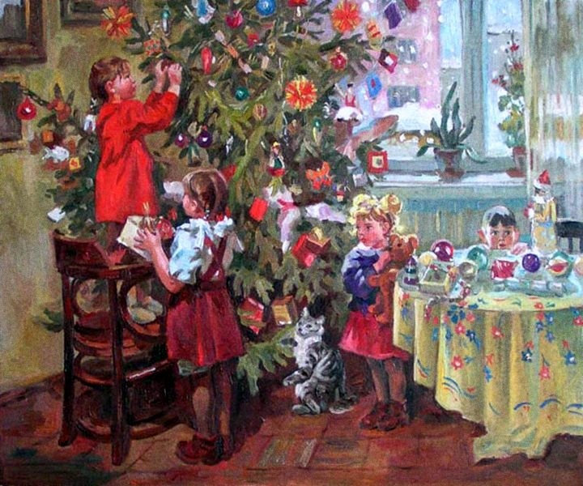
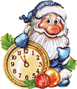
«Новый год» Е.Хмелева

Slide 9
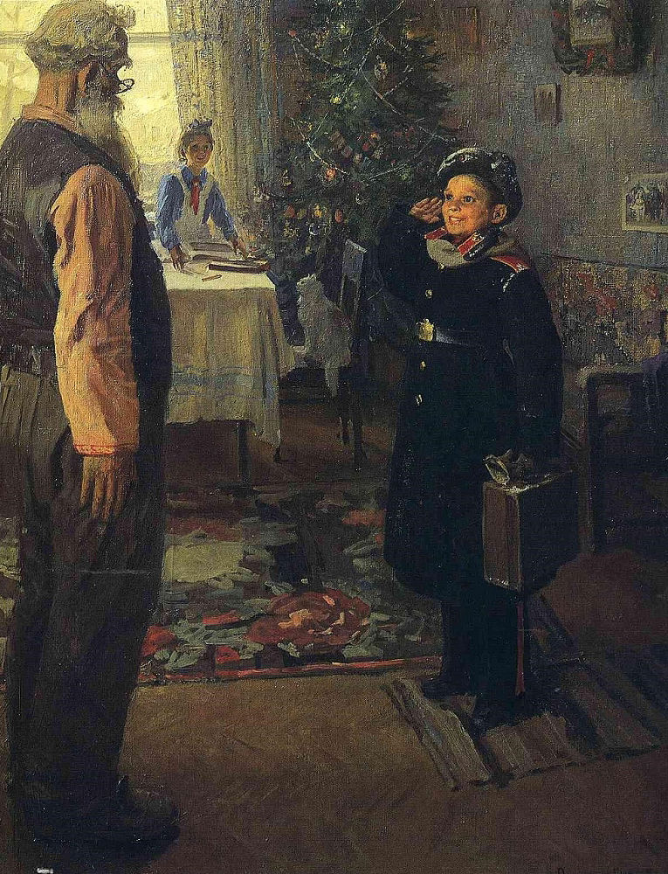
«Прибыл на каникулы» (1948г.) Ф.Решетников

Slide 10
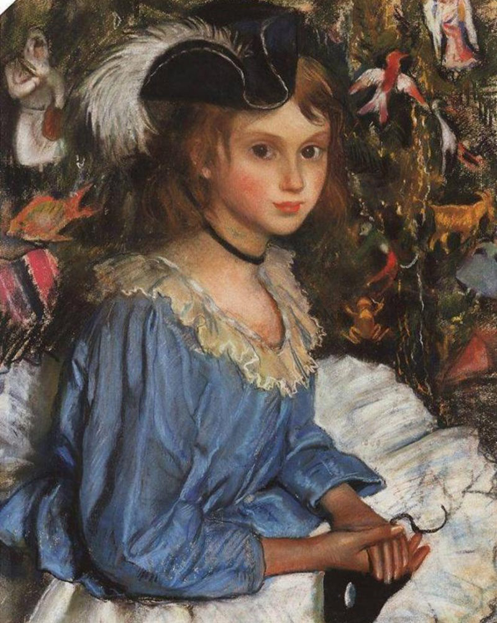
«Катя в голубом у ёлки» З.Е.Серебрякова (1922г.) Музей изобразительных искусств им. А.С.Пушкина

Slide 11
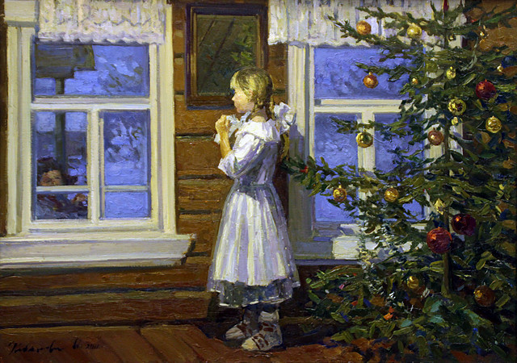
«Новый год» И.В.Рыбакова (2011г.)

Slide 12
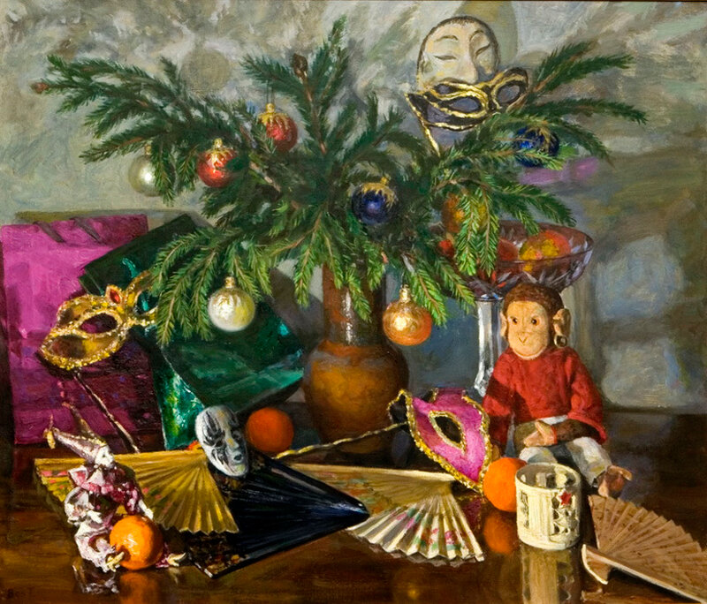
«Новый год» (1955г.) Т.В.Бессонова

Slide 13
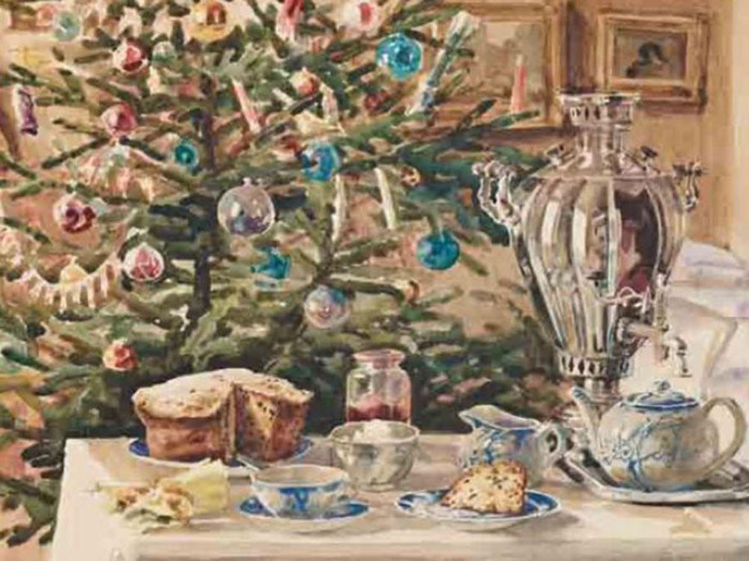
«Новогоднее угощение» (фрагмент) 1935г. О.Романова Музей Баллерупа, Дания

Slide 14
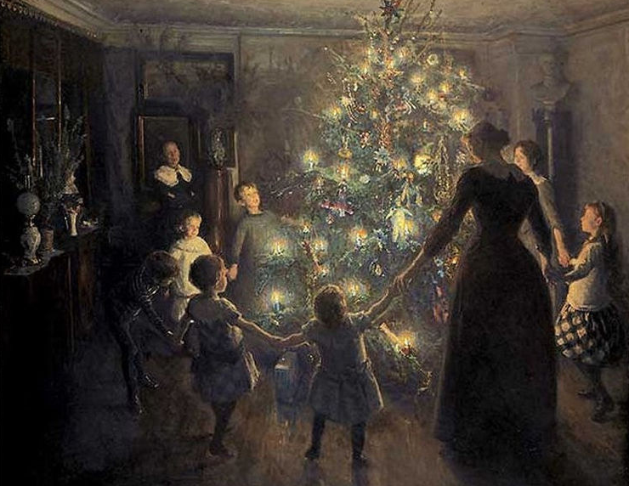
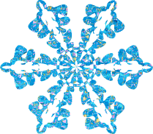
Вигго Юхансен "Счастливое Рождество" (1891г.) .

Slide 15
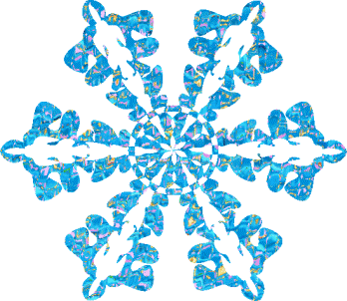
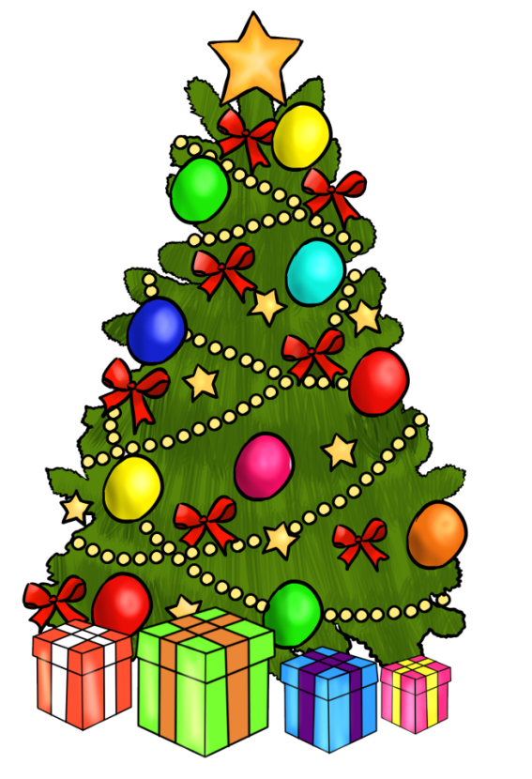
Предлагаю выполнить задание на тему «В гостях у Новогодней ёлки» в нетрадиционной технике, используя любой художественный материал.
Чем дальше в будущее входим,
Тем больше прошлым дорожим.
И в старом красоту находим,
Хоть новому принадлежим.

Slide 16
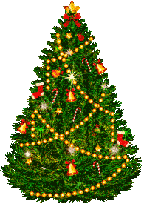
До новых встреч!

